Slide 1
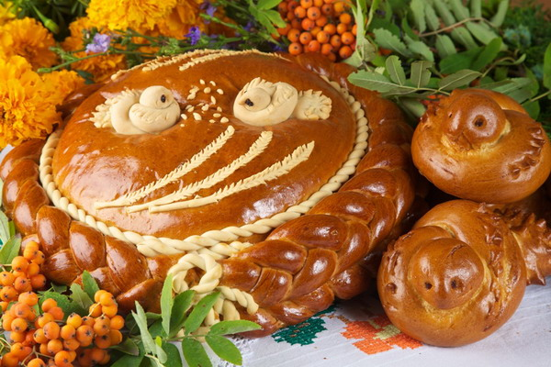
МБОУ Шарашенская СОШ
Алексеевского муниципального района. Волгоградской области
Тема: « Путешествие пшеничного зёрнышка» .

Slide 2
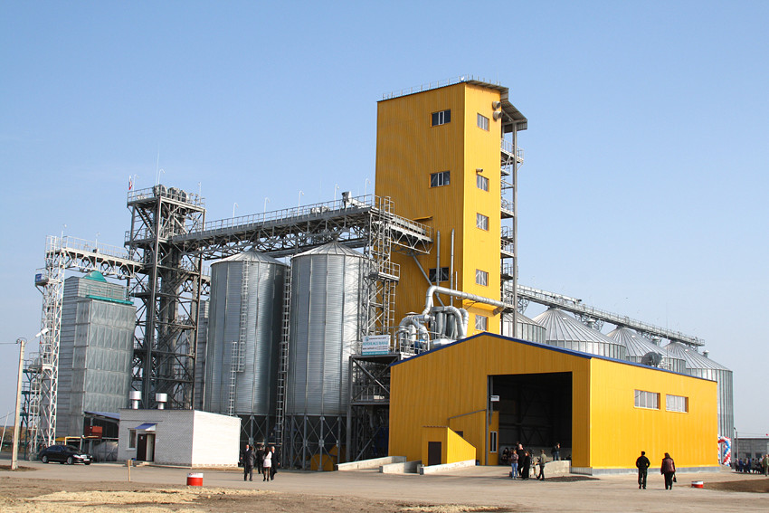
Элеватор в хуторе Шарашенском.

Slide 3
А сейчас в нашем хуторе начинается строительство единственного в России предприятия по глубокой переработке зерновых культур.
К 2018г. завод выпустит первую продукцию ( модифицированный крахмал, глюкозу, биодобавки…)
ООО « Нью Био »

Slide 4
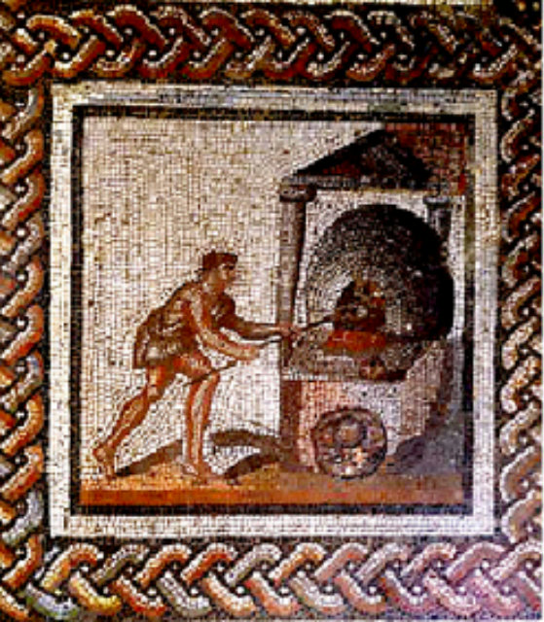
Первые пекарни создал Марк Эврисака в середине I века до н.э в Риме.

Slide 5
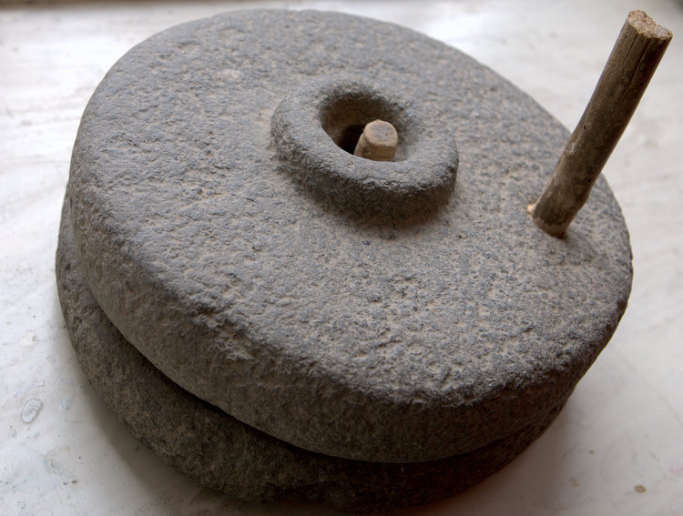
Ручная мельница-жернова

Slide 6
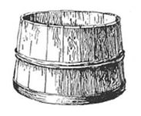
Квашня

Slide 7
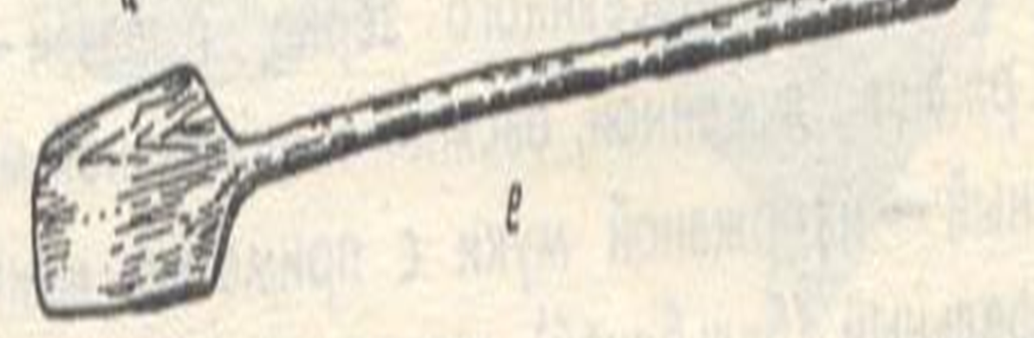
Деревянная лопатка для теста

Slide 8
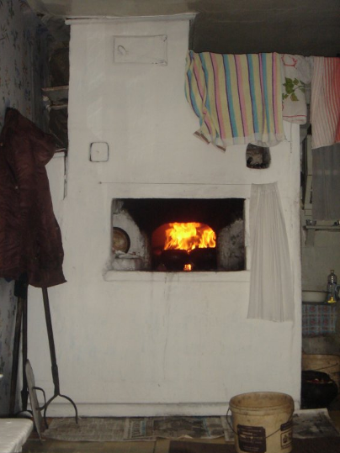
Русская печь.

Slide 10
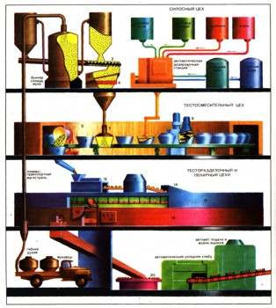
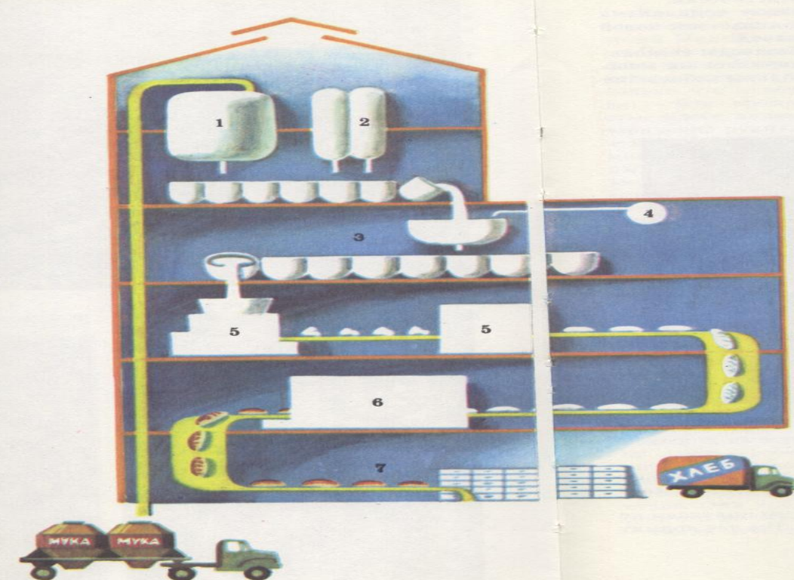
Схема работы хлебозавода

Slide 11
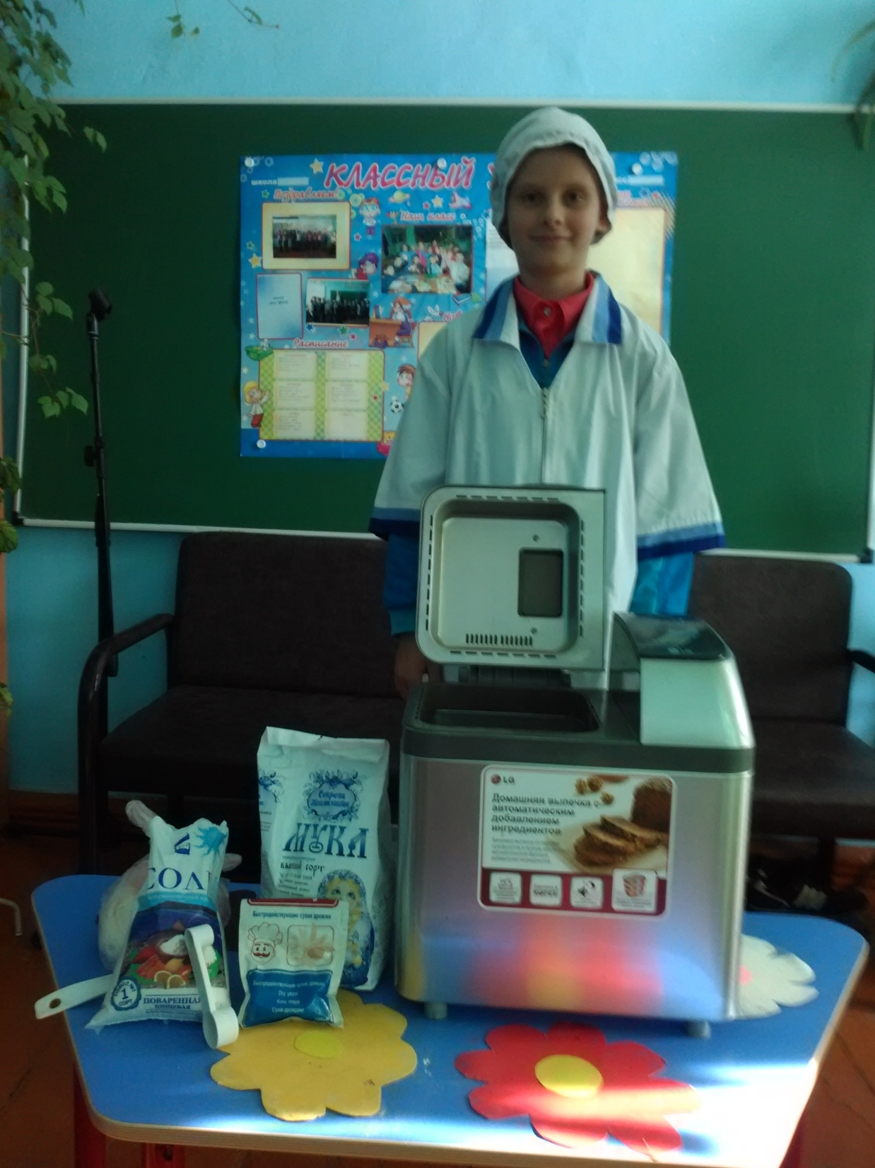

Slide 12
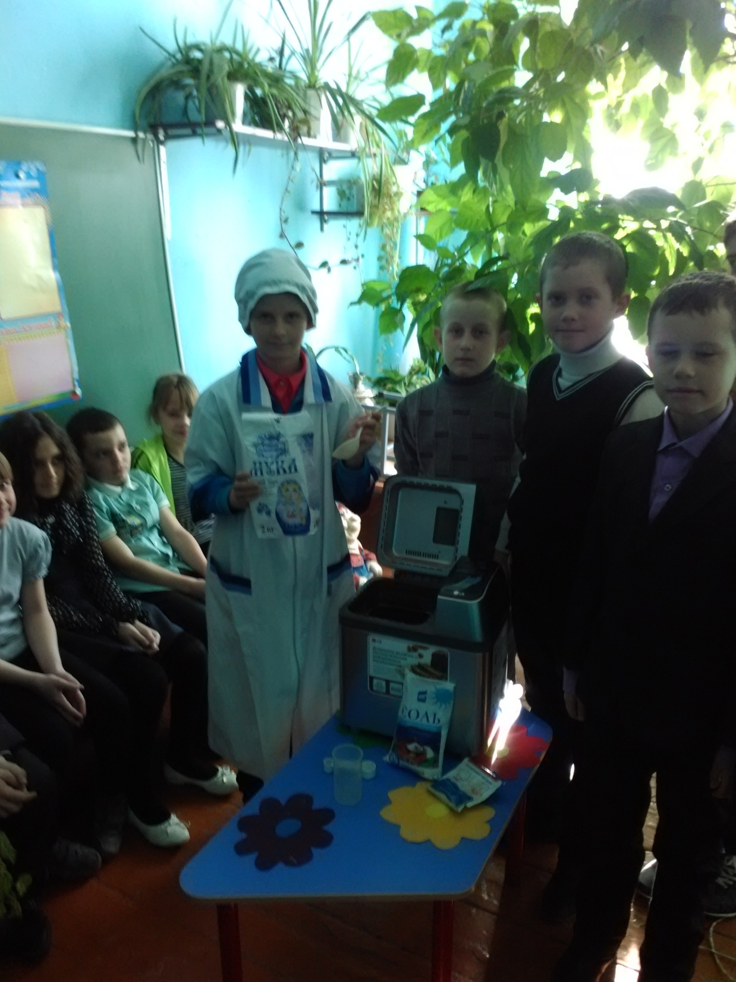

Slide 13
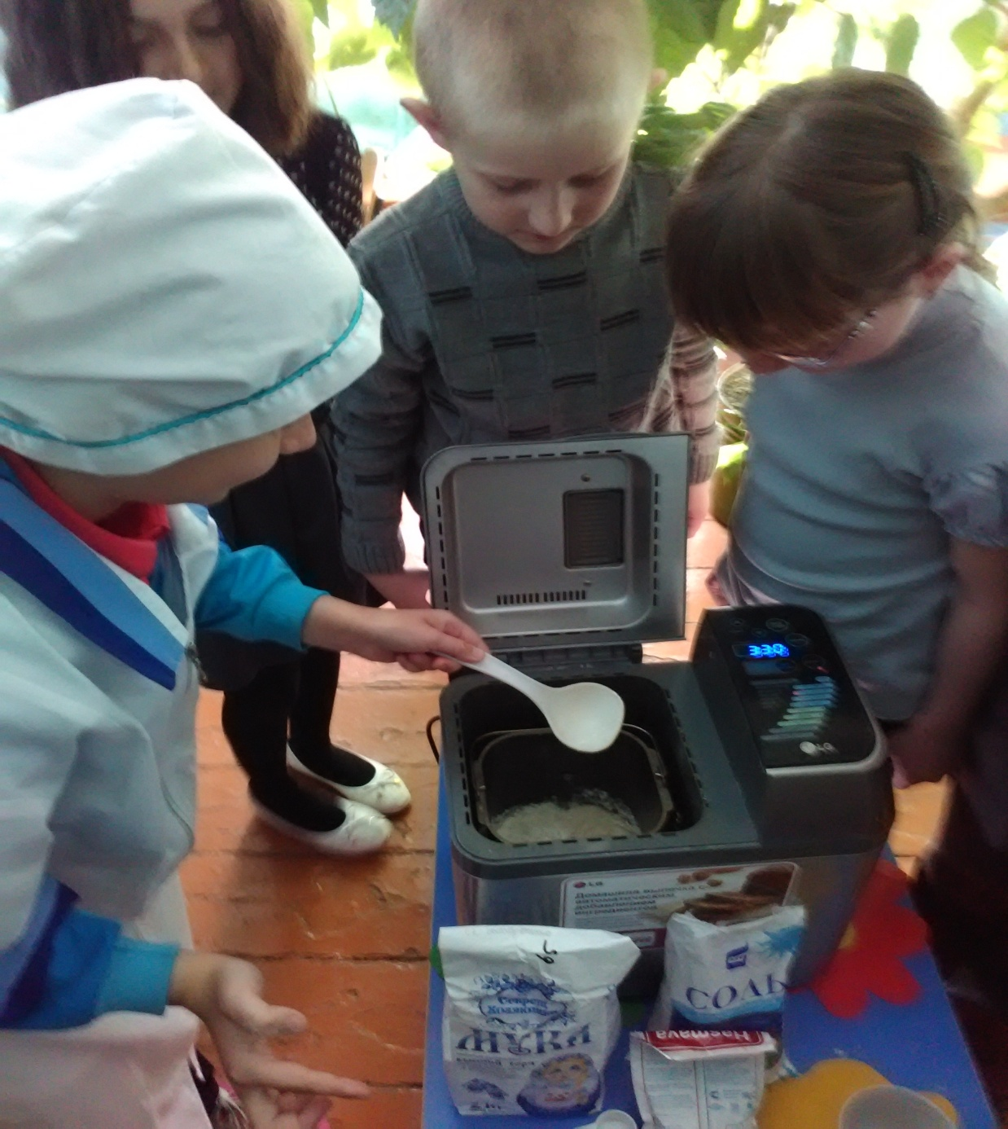

Slide 14
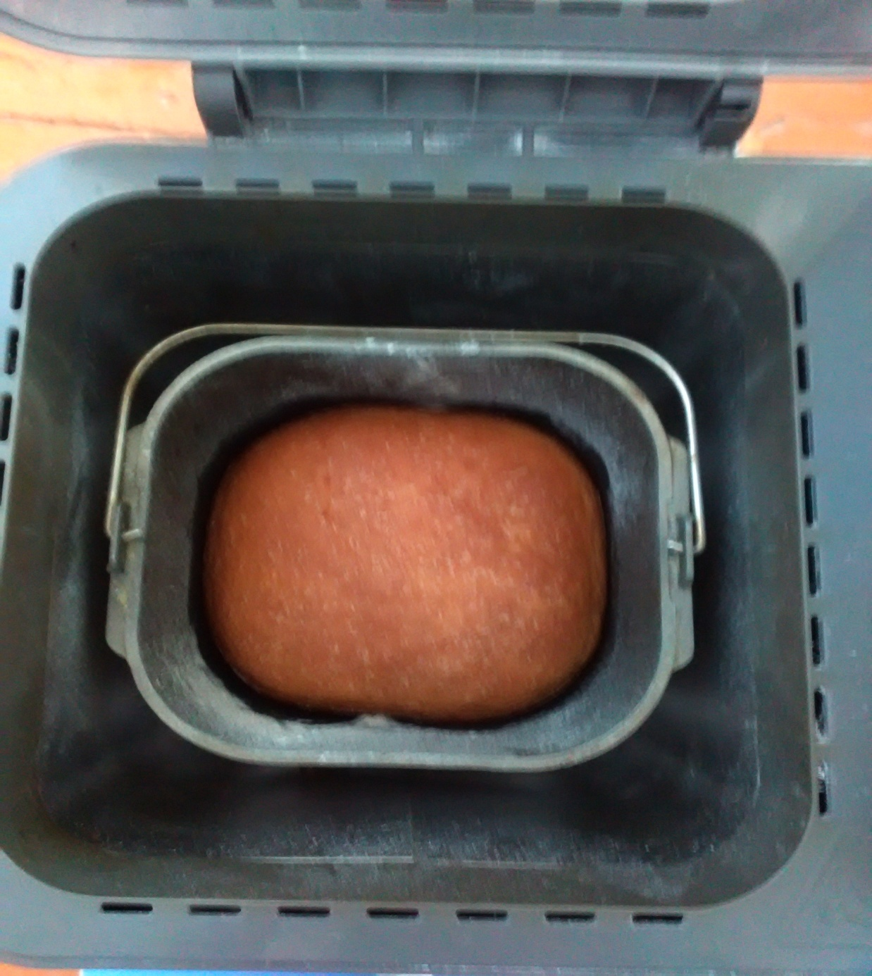

Slide 15
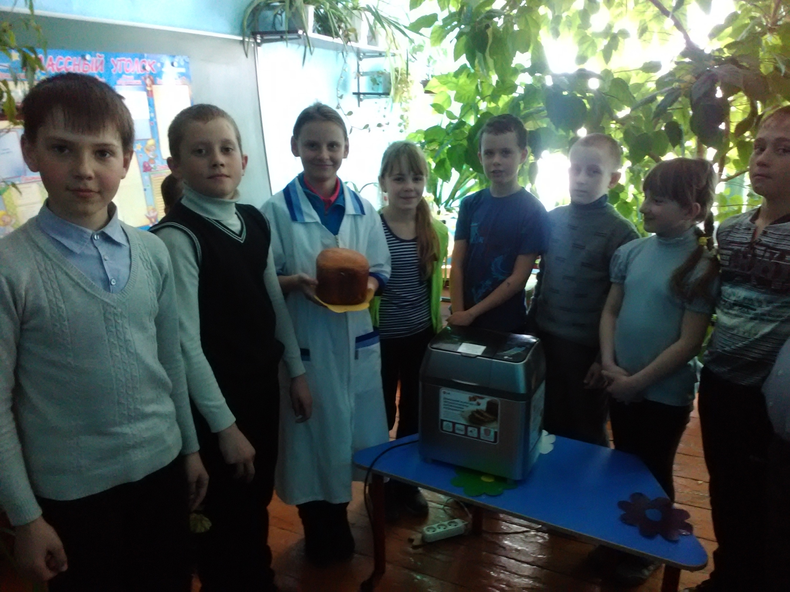

Slide 16
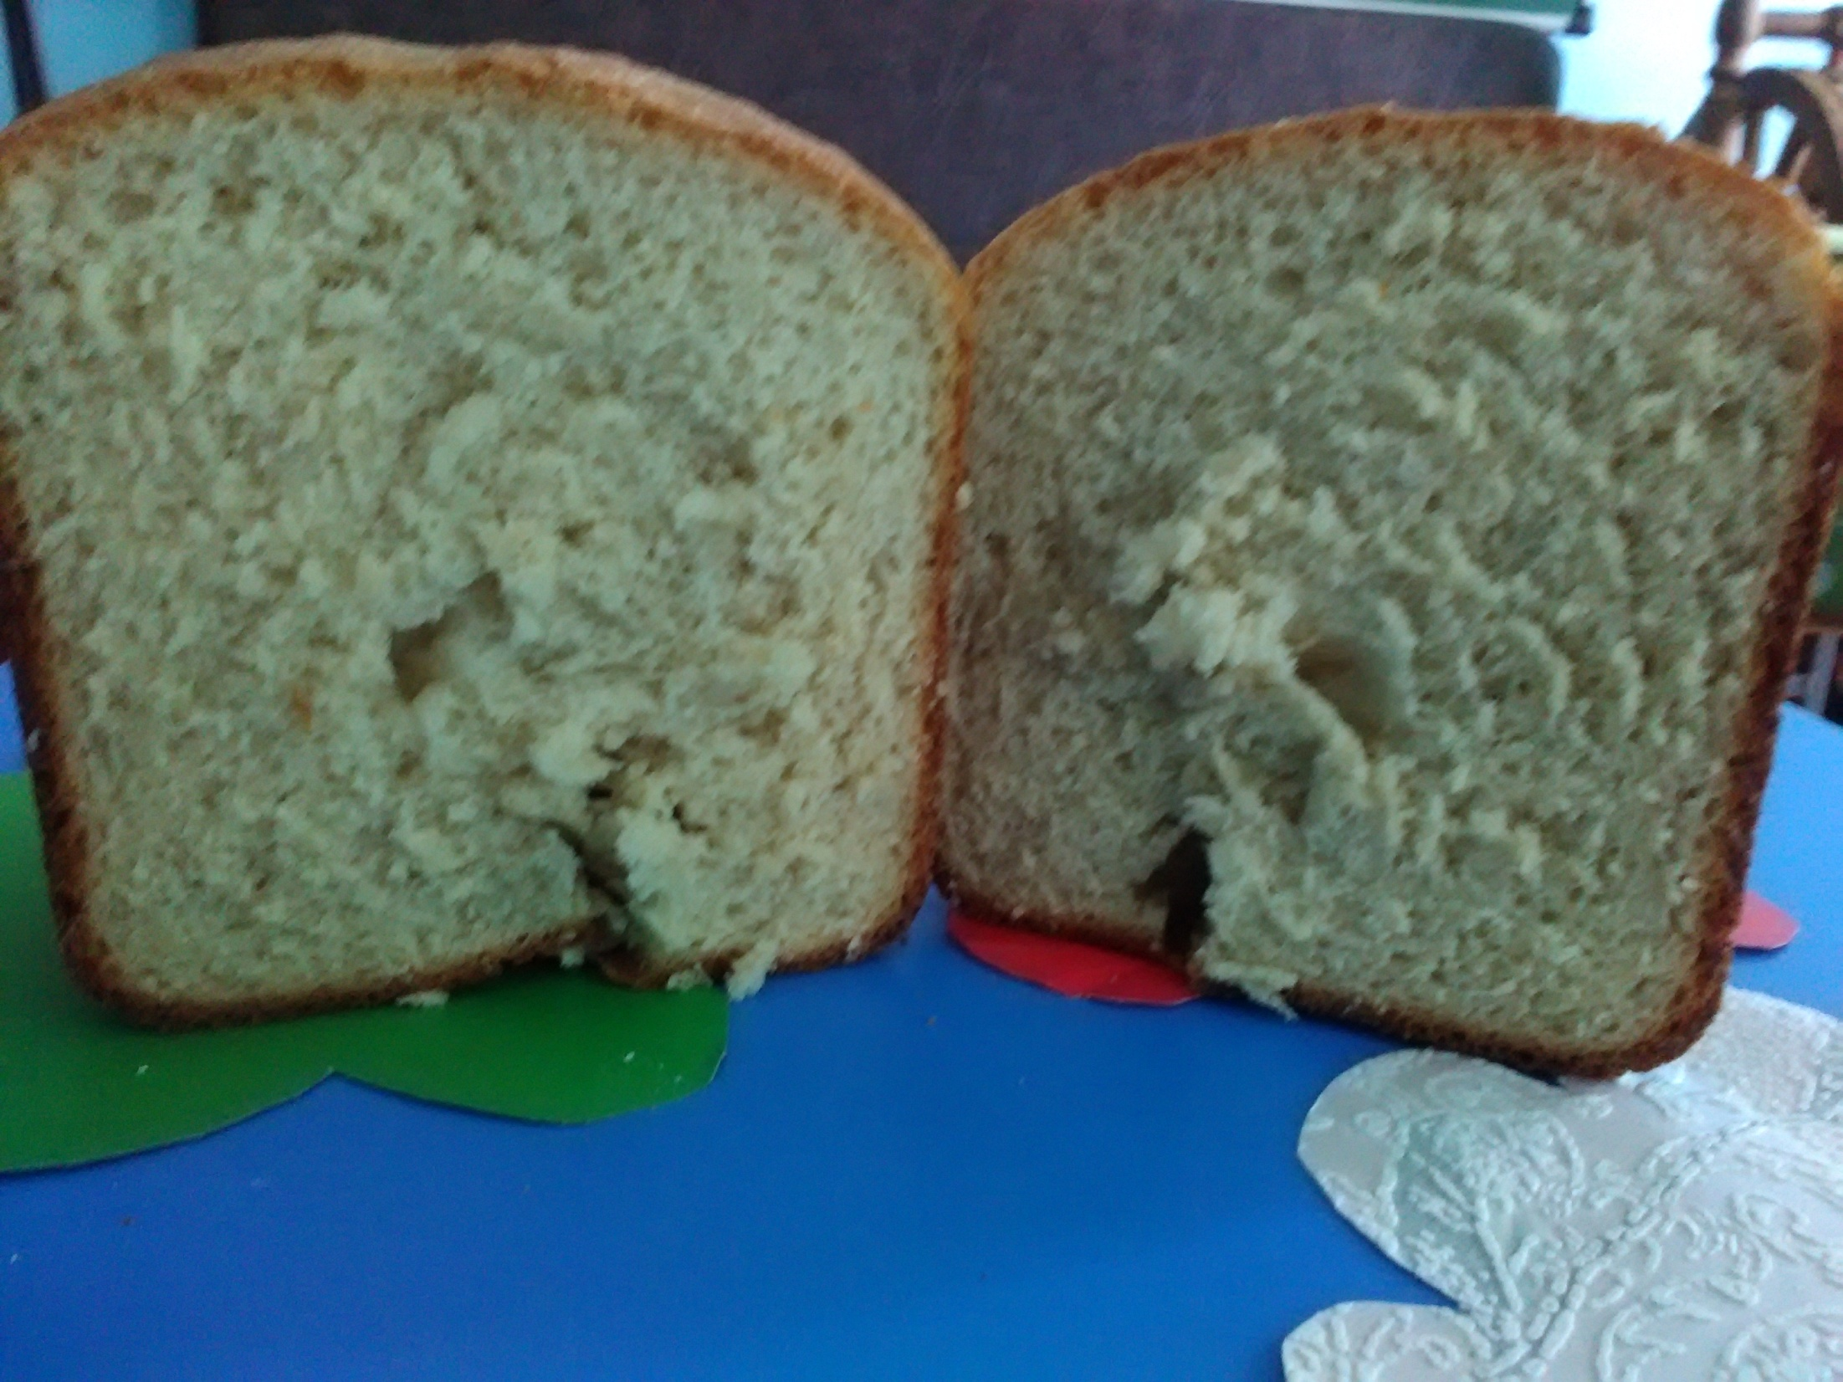

Slide 17
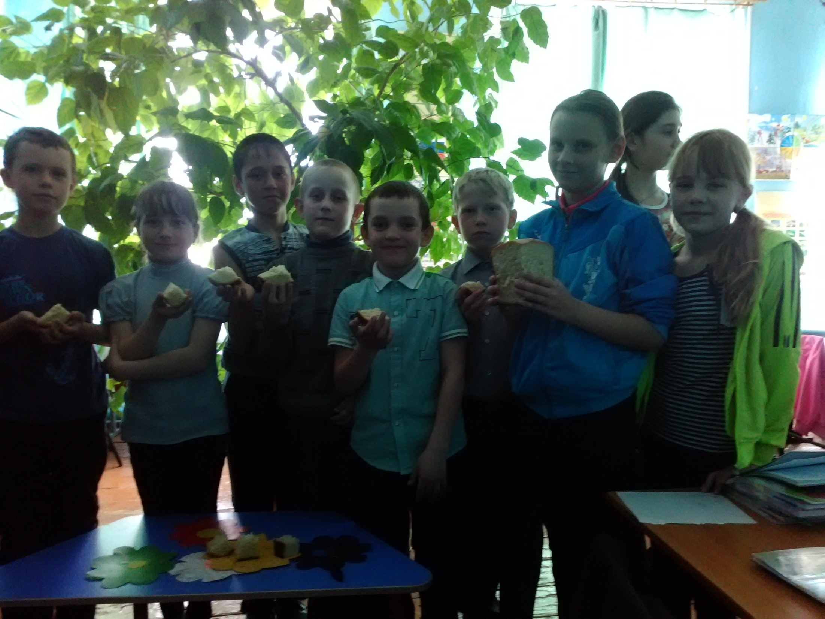

Slide 18
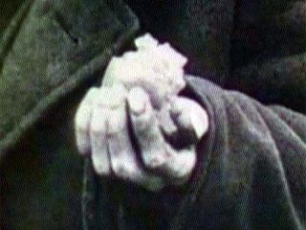

Slide 20
